Slide 1


5 november 2018
Zorg en Techniek dag 8

Slide 2
Gastcolleges
5 november Gijs Tempel Game design inschrijflijsten groene tafeltje om 14 uur
19 november Martijn van den Bergh Nu’ 91 13.30-16uur
verplicht voor de zorgstudenten

Slide 3
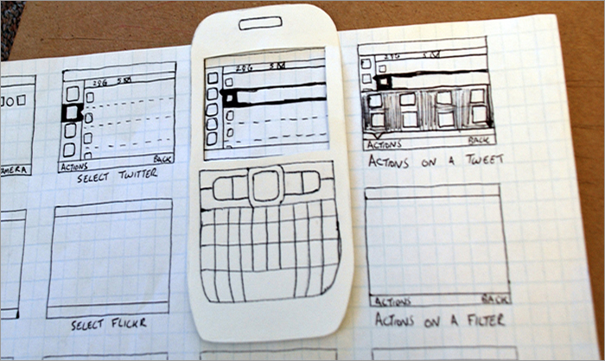
Prototypes bouwen

Slide 4
Prototypes bouwen
Alfa college stelt voor ieder team 50 euro beschikbaar:
  Zelf voorschieten
  Aan het einde van het project bonnetje inleveren dan krijg je het geld cash terug

Slide 5
12 november
Overdracht HT derde jaars
VP en VZ wanneer OIZ opdrachten ingeleverd zijn voor 9 uur op 12 november ingeleverd zijn in de inleverbox hoef je die dag niet naar de Health Hub te komen. Niet ingeleverd betekent 12 november opdrachten afmaken op de Health Hub

